Slide 1




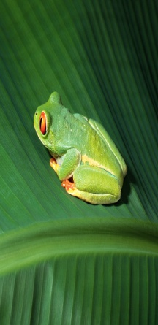

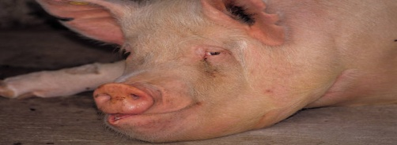

Loi’oih’oih’ioh’p’po’popphpipih’phkujcoc
Oes / Nag oes
Oes, mae brawd gyda fi.
Nag oes, does dim chwaer gyda fi.
Oes, mae blociau ar y silff.
Oes car coch gyda ti?
Oes brawd gyda ti?
Oes chwaer gyda ti?
Oes blociau ar y silff?
Bocs Bendigedig
ond
a
Oes, mae brawd gyda fi ond does dim chwaer gyda fi.
Oes, mae afal a banana gyda fi.
Oes mochyn ar y fferm?
Nag oes, does dim mochyn ar y fferm.
Oes
Oes afal gyda Sam?
Oes plant yn yr ysgol?
Oes broga yn y pwll?
Oes het gyda Sam?
Nag oes, does dim het gyda Sam.
Oes, mae afal gyda Sam.
Nag oes, does dim plant yn yr ysgol.
Oes, mae broga yn y pwll

